Slide 1
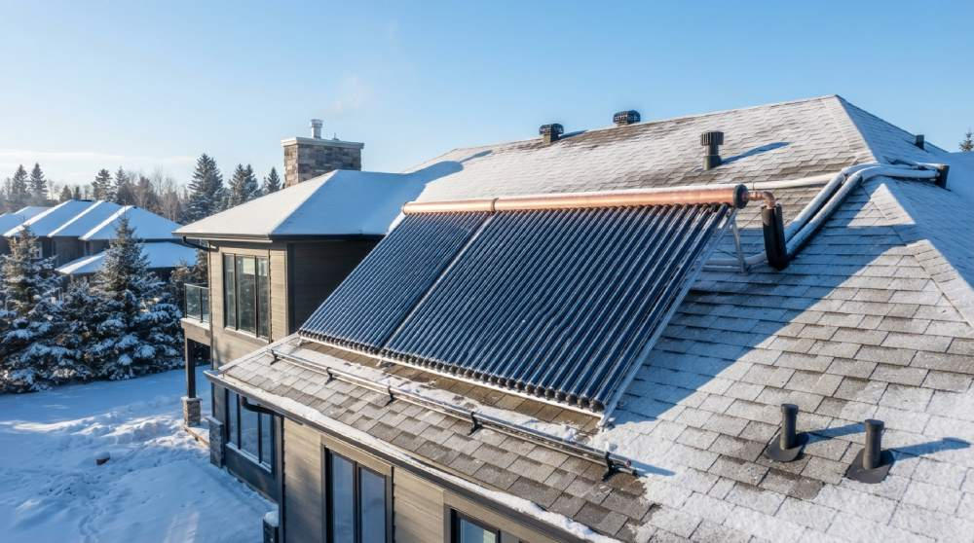
ИНДИВИДУАЛЬНЫЙ ПРОЕКТ
Теплоснабжение дома
от солнечных панелей
Выполнил: ученик 9 класса
[Фамилия Имя]
2026

Slide 2
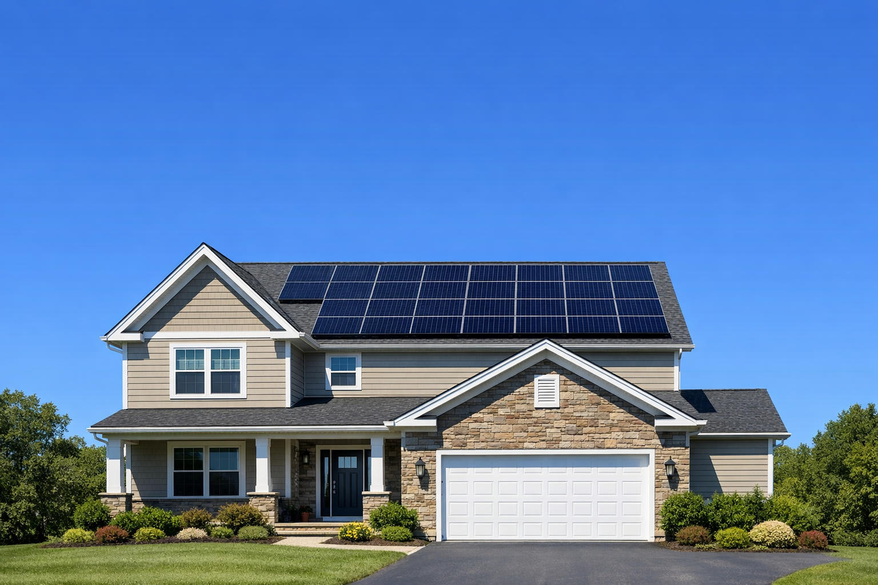
Актуальность и цель
Актуальность
• Рост цен на энергоносители
• Снижение выбросов CO₂
• Энергонезависимость дома
• Экологичность солнечной энергии
Цель: изучить принципы работы систем теплоснабжения на солнечной энергии, разработать схему и оценить эффективность.
Гипотеза: при правильном подборе коллекторов система даёт значительную экономию, особенно на ГВС.

Slide 3
Задачи проекта
1
Изучить физические основы преобразования солнечной энергии в тепло
2
Описать типы систем (панели и коллекторы) и их элементы
3
Рассмотреть накопление и распределение тепла
4
Оценить факторы эффективности в условиях России
5
Разработать схему и провести примерный расчёт

Slide 4
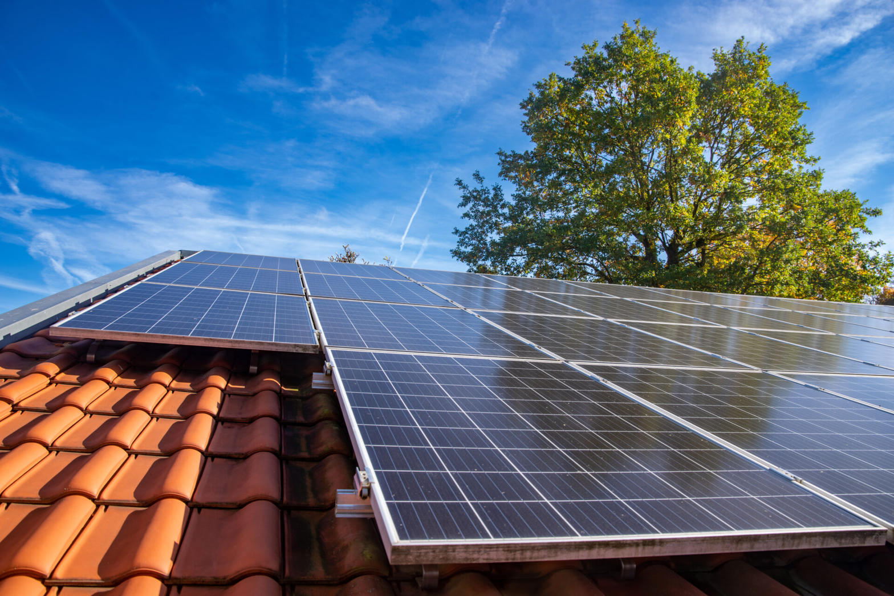
Физические основы
Солнечное излучение → поглощение тёмными поверхностями → нагрев теплоносителя
Два способа использования:
1. Коллекторы — прямой нагрев (КПД 60–80 %)
2. Панели + электрокотёл (КПД 15–22 %)
Для тепла эффективнее коллекторы.

Slide 5
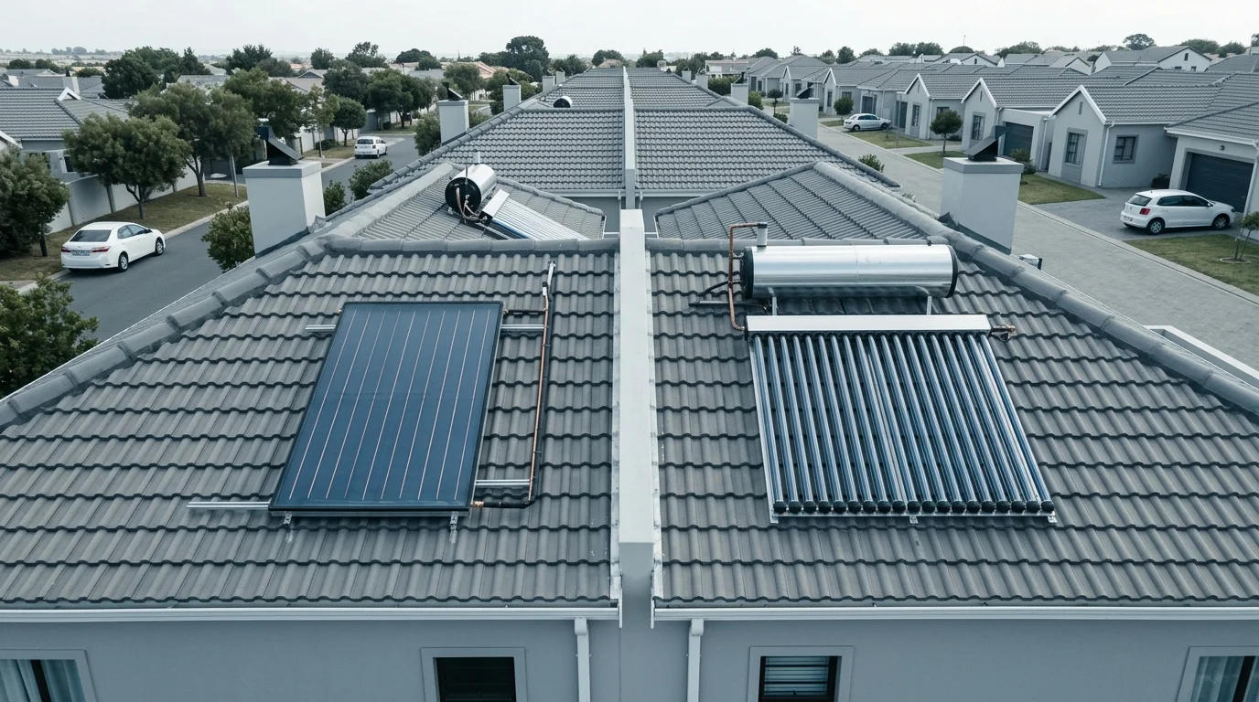
Панели и коллекторы
Фотоэлектрические панели
• Электричество
• КПД 15–22 %
• Потери на преобразовании
Солнечные коллекторы
• Прямой нагрев
• КПД 60–80 %
• Лучше для отопления и ГВС
Слева — плоский коллектор
Справа — вакуумные трубки

Slide 6
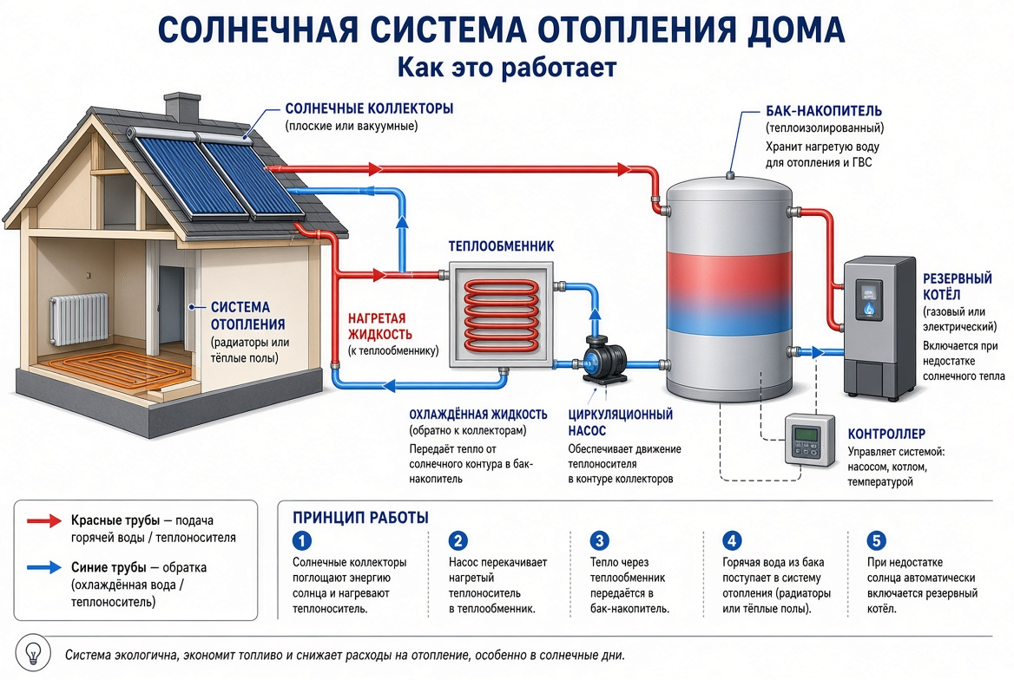
Схема системы теплоснабжения

Slide 7
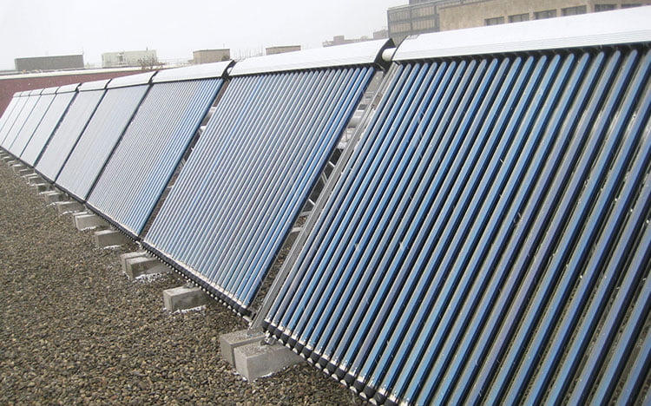
Примерный расчёт (дом 100 м²)
• Коллекторы: 8 м²
• Выработка: 3200–4800 кВт·ч/год
(в среднем ~4000 кВт·ч)
• Покрытие ГВС: 50–70 %+
• Поддержка отопления: 20–30 %
• Экономия: 10–20 тыс. руб./год
Эффективна как вспомогательная система, особенно для ГВС.

Slide 8
Сколько топлива заменяет система
~4000 кВт·ч в год заменяют:
Источник | Количество | Пояснение
Каменный уголь | ≈ 0,55–0,6 тонны | При ~7,2 кВт·ч/кг
Природный газ | ≈ 420–450 м³ | При ~9,5 кВт·ч/м³
Дрова (сухие) | ≈ 1,0–1,2 тонны | При ~3,5–4 кВт·ч/кг
Электроэнергия | 4000 кВт·ч | Электрокотёл
Цифры ориентировочные. Зависит от КПД котла.

Slide 9
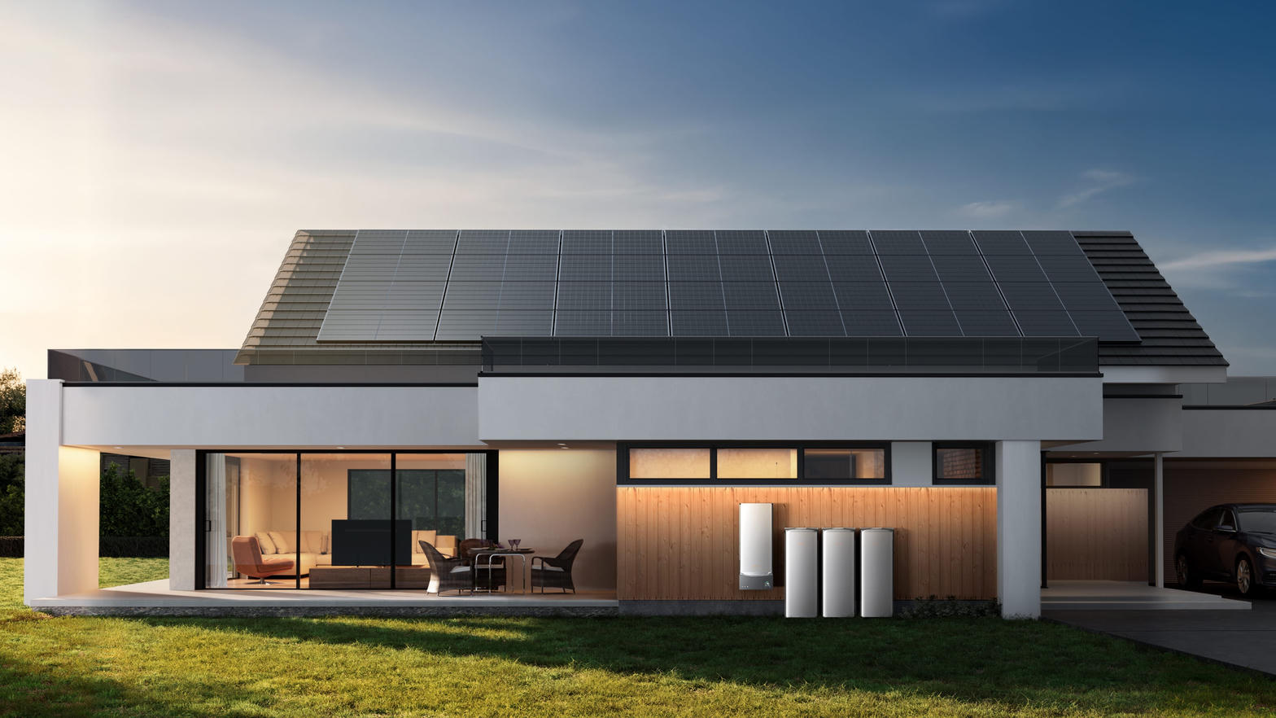
Заключение
• Цель достигнута, задачи выполнены
• Гипотеза подтвердилась
• Коллекторы — эффективное вспомогательное решение
• Особенно выгодны для ГВС
• Экологично и экономит топливо
Продукт проекта — схема и расчёт — помогает понять и спланировать установку системы.

Slide 10
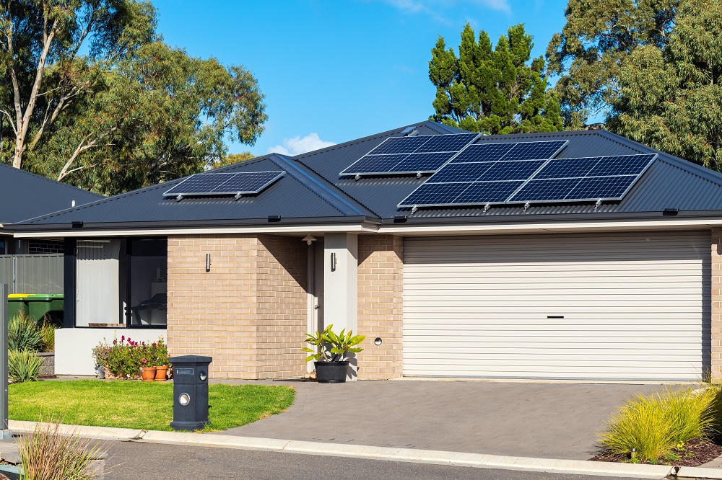
Спасибо за внимание!
Готов ответить на ваши вопросы

